Slide 1

PREVERIM SVOJE ZNANJE
ŽIVJO. JAZ SEM FILIP. DANES BOVA SKUPAJ PREVERILA TVOJE ZNANJE IZ MATEMATIKE. NAJPREJ BOVA PREVERILA KAKO DOBRO RAČUNAŠ. BREZ SKRBI, VEM, DA ZNAŠ.
ZA PRIČETEK KLIKNI NA GUMB SPODAJ.
PRIČETEK
Avtorica nalog: Andreja Medved,
tehnična ureditev: Marija Ribič

Slide 2

3 + 5 + 1 = ___
IZRAČUNAJ RAČUN. SPODAJ IMAŠ TRI MOŽNE ODGOVORE. KOLIKO SI IZRAČUNAL? KLIKNI NA TA ODGOVOR. ČE JE ODGOVOR PRAVILEN, TE BO PROGRAM SAM PREUSMERIL NA NASLEDNJI RAČUN. ČE SE TO NE ZGODI, JE TVOJ IZRAČUN ŽAL NAPAČEN.
7
9
10

Slide 3
5 + 2 + 0 = ___
VIDIŠ, SAJ GRE. LE POGUMNO NAPREJ!
8
6
7

Slide 4
0 + 6 + 3 = ___
9
10
7

Slide 5
4 + 5 +1 =___
9
10
8

Slide 6

9 – 7 – 1 = ___
BODI POZOREN NA ZNAK MINUS. KAJ SE ZGODI, KO ODŠTEVAMO?
0
1
2

Slide 7
8 – 4 – 4 = ___
6
2
0

Slide 8
9 – 1 – 4 = ___
4
3
5

Slide 9
10 – 0 – 6 = ___
6
5
4

Slide 10
10 – 6 + 3 = ___
7
9
8

Slide 11
2 + 7 – 4 = ___
7
5
6

Slide 12
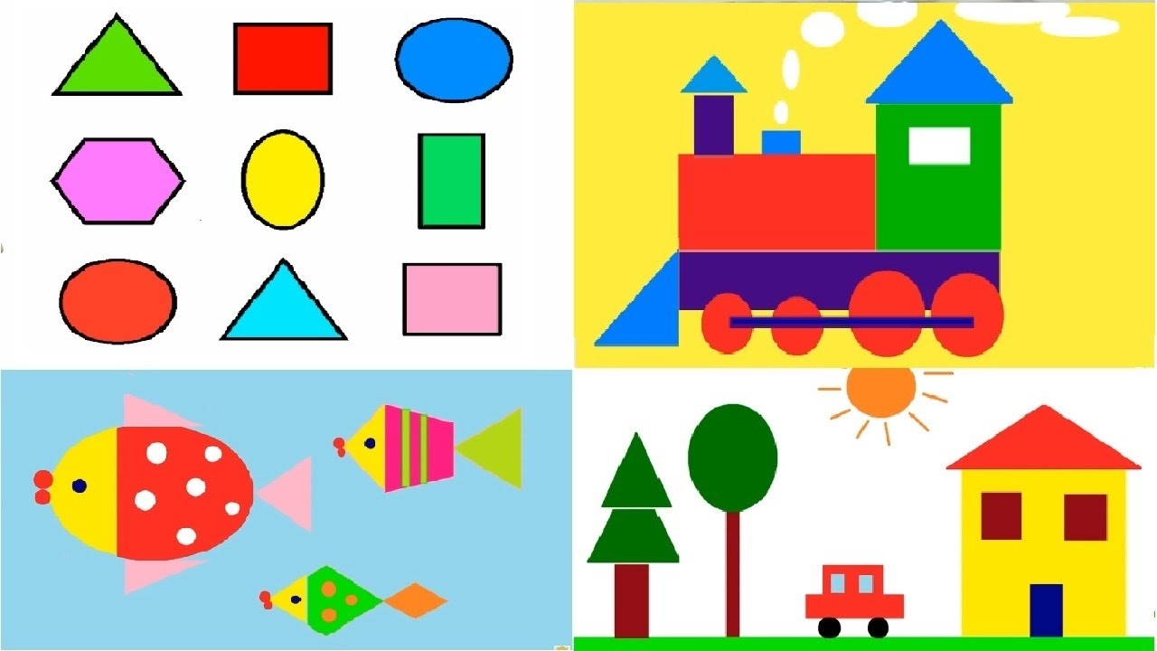
PREŠTEJ. KATERIH LIKOV JE NAJMANJ?
DOBRO SI OGLEJ SLIKO. KATERI LIKI SO NA NJEJ? PREŠTEJ JIH IN ODGOVORI NA VPRAŠANJE. S KLIKOM NA PRAVILNO REŠITEV NAPREDUJEŠ DO NASLEDNJE NALOGE.
KVADRATOV
PRAVOKOTNIKOV
TRIKOTNIKOV

Slide 13

IZ KATERIH LIKOV JE SESTAVLJEN KLOVN?
DOBRO SI OGLEJ SLIKO.
KVADRATA IN TRIKOTNIKOV
TRIKOTNIKOV
TRIKOTNIKOV IN KROGA

Slide 14
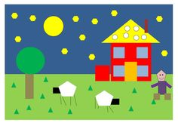
KATERIH LIKOV JE NAJMANJ?
KROGOV
KVADRATOV
TRIKOTNIKOV

Slide 15

KATERIH LIKOV JE NAJVEČ?
KVADRATOV
TRIKOTNIKOV
PRAVOKOTNIKOV

Slide 16

BRAVO! USPELO TI JE! VIDIŠ, DA ZMOREŠ!

